Slide 1
Berufsprüfung Auftragserteilung Facharbeit
20.05.2025

Slide 2
Inhalt
Prüfungsleitung und Prüfungsexperten
Information bezüglich Berufsprüfung
Termine Facharbeit
Die Facharbeit schreiben
Ziel, Auftrag, Inhalt
Disposition
Beurteilung
Schulungsunterlagen
Fragen

Slide 3
Prüfungsleitung & Prüfungsexperten
Prüfungsleiter Daniel Birkenmaier
Prüfungsleiter Stv. Markus Bieri, BABS
Prüfungsexperten Fachexperten (d, f, i) aus verschiedenen Kantonen sowie des BABS

Slide 4
Informationen bezüglich der Berufsprüfung
Prüfungsordnung → beachten
Wegleitung zur Prüfungsordnung → beachten
Die prüfungsrelevanten Unterlagen sind als verbindlich zu betrachten!
Die Absolventinnen / Absolventen der Instruktoren-Schule müssen sich zur Prüfung anmelden → spätestens 4 Monate vor Prüfungsbeginn → Zulassungsbedingungen müssen erfüllt sein

Slide 5
Informationen bezüglich der Berufsprüfung
Prüfungsteil |  | Art | Zeit | Gewicht
1.1 | Facharbeit | schriftlich | * | 75%
1.2 | Präsentation | mündlich | 25 Min.
1.3 | Fachgespräch | mündlich | 25 Min.
2 | Fallanalyse | mündlich | 75 Min | 25 %
Überprüft werden Handlungskompetenzen
nicht Theorien.
Prüfung = Nachweis, dass ich es kann

Slide 6
Duales Ausbildungssystem
Erstausbildung und höhere Berufsausbildung
Wechsel zwischen Theorie (Berufsschule) und Praxis (Arbeitgeber)
Training on-the-Job
Vorbereitung auf die Berufsprüfung am Arbeitsplatz und in der Freizeit

Slide 7
… und Konsequenzen für die Facharbeit
→ Die Facharbeit ist praxisorientiert
Die Facharbeit hat Auftraggeberin/Auftraggeber und Kundin/Kunde
Kandidatin/Kandidat steht unter Umständen im Spannungsdreieck
Auftraggeber/in
Kandidat/in / Autor/in
Vorgesetzte/r
Kundin/e

Slide 8
Termine Facharbeit
Auftragserteilung: 20.05.2025
Info an Arbeitgeber: 20.05.2025
Erarbeitung der Disposition: ab 20.05.2025
Eingabe Disposition: 07.07. - 21.11.2025
Beurteilung Disposition: max. 4 Wo nach Eingabe
Eingabe Facharbeit: 24.04.2026, 13:00h
Präsentation u. Fachgespräch: 29.06. - 03.07.2026
Alle Termine für die Berufsprüfung 2026 findet ihr im Anhang 5 zur Wegleitung.

Slide 9

Die Facharbeit im Detail
→ Aktuelles Merkblatt Prüfungsteil 1

Slide 10
Ziel der Facharbeit
Mit der Facharbeit erbringen die Kandidatinnen und Kandidaten den Nachweis, dass sie in der Lage sind, eine Problemstellung aus ihrem beruflichen Alltag selbstständig und unter Anwendung von erlernten Fach- und Methodenkompetenzen zu bearbeiten und zu reflektieren.

Slide 11
Ziel der Facharbeit
Im Fokus der Facharbeit steht die Analyse zivilschutz-relevanter Ausbildungs- / Einsatzbedürfnisse und Umsetzung der gewonnenen Erkenntnisse im Rahmen eines praxisrelevanten Ausbildungs-konzeptes und / oder einer Einsatzübung.

Slide 12
Konkreter Auftrag
Auf Basis eines schriftlichen Auftrages des Auftraggebers / der Auftraggeberin gilt es einen Wiederholungskurs / einen Einsatz einer Zivilschutzorganisation zu besuchen und auszuwerten.
Basierend auf den festgestellten Stärken und Schwächen, unterbreitet die Kandidatin / der Kandidat der Auftraggeberin / dem Auftraggeber, resp. der Kundin / dem Kunden ein fachspezifisches und einsatzorientiertes Ausbildungskonzept und / oder eine Einsatzübung.
Es muss mindestens eine terminierte Umsetzungs-planung zur konkreten Durchführung erarbeitet werden.

Slide 13
Konkreter Auftrag
Der Kandidat / Die Kandidatin kann über den Auftraggeber / die Auftraggeberin bzw. den Arbeit-geber / die Arbeitgeberin ein anderes Thema an die QSK zur Freigabe einreichen. Dies soll insbesondere die Weiterentwicklung von Zivilschutzkursen in den Kantonen und beim Bundesamt für Bevölkerungs-schutz (BABS) ermöglichen.

Slide 14
Konkreter Auftrag
Rollenverständnis:
Auftraggeberin / Auftraggeber sind in der Regel die direkten Vorgesetzen (bspw. kantonale Ausbildungschefs / -chefinnen, Fachbereichs-leitende des BABS etc.)
Kundin / Kunden sind die direkten Nutzniesser der Arbeit (bspw. eine ZSO). Beim Kunden / der Kundin kann es sich ebenfalls um die Auftraggeberin / den Auftraggeber handeln.

Slide 15

Inhalt der Facharbeit
Schlaue Füchse merken: jetzt folgt das Gerüst der Facharbeit

Slide 16

Inhalt der Facharbeit
Darstellung der Ausgangslage und Problemstellung
Auftraggeberin / Auftraggeber, Rolle sowie Bezug zum Thema
Kundin / Kunde, Rolle sowie Bezug zum Thema
Eigene Rolle und Bezug zum Thema
Leitfragen, Zielsetzung der Facharbeit sowie erwartetes Ergebnis (gegebenenfalls Begründung möglicher Abweichungen im Vergleich zur eingereichten Disposition)

Slide 17
Inhalt der Facharbeit
Sammlung, Analyse und Auswertung der Daten (festgestellte Unterschiede zwischen Ist- und Sollzustand), Vorgehensweise und eingesetzte Evaluationsinstrumente und -methoden
Ausbildungskonzept in Form einer Planungs-übersicht mit Angaben zu Zielen, Inhalte und Lehr/Lernformen und / oder Übungskonzept gemäss Behelf 1701-915-02-d (Anlegen und Durchführen von Einsatzübungen)

Slide 18
Inhalt der Facharbeit
Terminierte Umsetzungsplanung
Dokumentiertes Auswertungsgespräch mit der Auftraggeberin / dem Auftraggeber und der Kundin / dem Kunden
Weiteres Vorgehen
Einschätzung des Mehrwerts des entwickelten Ausbildungs- / Übungskonzeptes für die beobachtete Organisation sowie für sich selber
Reflexion des eigenen Vorgehens sowie Schlussfolgerungen für zukünftige Arbeiten

Slide 19
Inhalt der Facharbeit
In der gesamten Facharbeit sind Überlegungen, welche zu einem bestimmten Vorgehen, zu bestimmten Entscheiden führten, für die Expertin / den Experten transparent zu machen.
Ebenfalls soll der Bezug zu den im Lehrgang vermittelten Lerninhalten deklariert werden.

Slide 20
Schritte auf dem Weg zum Ziel
Auftraggeber und Kunde finden, Auftrag klären
Persönlicher Zeitplan erstellen
Disposition den Expertinnen / Experten zur Validierung vorlegen → Go oder No-Go
Facharbeit verfassen Tipp: Inhaltsverzeichnis zuerst erstellen
Hinweis: Es erfolgt keine weitere Betreuung durch die Expertinnen / Experten (= kein Coaching)

Slide 21
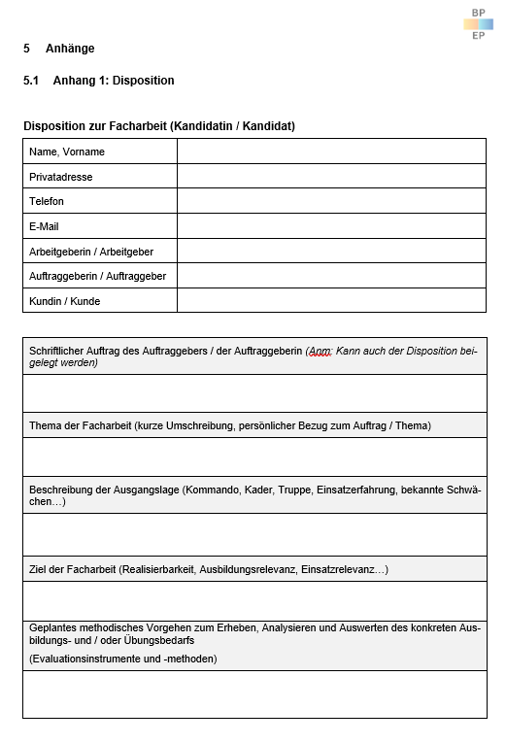
Disposition → Formular verwenden
Thema der Facharbeit
Schriftlicher Auftrag
Beschreibung der Ausgangslage
Ziel der Facharbeit

Slide 22
Disposition → Formular verwenden
Private Kontaktangaben!
Welche Vereinbarung habe ich mit dem/der Auftraggeber/in?
Worum geht es und warum interessiert mich das?
Was ist geschehen, das mich auf dieses Thema bringt?
Wie sieht eine mögliche Lösung aus?

Slide 23
Schreiben der Facharbeit
Formale Richtlinien beachten
Umfang
Formatierung
Titelblatt
Zitieren mit Quellenangabe (gilt auch bei Nutzung von Tools wie Chat-GPT)
Literaturverzeichnis
Eigenständigkeitserklärung

Slide 24
Beurteilung der Facharbeit
Formelle Kriterien
Einhaltung der formalen Vorgaben
Gliederung und Gestaltung
Sprachlicher Ausdruck (korrekter Gebrauch von Fachbegriffen; Rechtschreibung)
Notwendige Verzeichnisse (Inhalt / Abkürzungen / Quellen / Abbildungen / Anhänge)

Slide 25
Beurteilung der Facharbeit
Inhaltliche Kriterien
Ausgangslage und Problemstellung
Evaluationsinstrumente / -methoden und Auswertung (Sammlung, Analyse und Auswertung der Daten)
Konzept (Übungskonzept und/oder Ausbildungskonzept (Planungsübersicht))
Auswertungsgespräch (Nachvollziehbarkeit)
Reflexion und Schlussfolgerungen

Slide 26
Beurteilung der Facharbeit
Die detaillierten Beurteilungskriterien sind dem "Beurteilungsraster 1.1 Facharbeit" zu entnehmen.
Achtung: Beurteilungsraster werden jeweils aufgrund der Berufsprüfung gegebenenfalls angepasst
BP25: 30.06.-04.07.2025
Falls dies der Fall sein sollte, werden wir euch informieren bzw. euch die angepassten Unterlagen zugänglich machen!

Slide 27

Dokumente
Prüfungsordnung
Wegleitung zur Prüfungsordnung
Merkblatt Prüfungsteil 1
Beurteilungsraster 1.1 Facharbeit

Slide 28
Schulungsunterlage Facharbeit
Checkliste zur Erstellung einer Facharbeit
Erstellen von Facharbeiten in WORD
Selbsttraining
Die Schulungsunterlagen stehen den Kandidaten ab sofort im dem ZIP-Ordner zur Verfügung:
--> Zum ZIP-Ordner

Slide 29
Fazit
Wer die Dokumente liest und beherzigt, hat Erfolg!

Slide 30
Termine Facharbeit
Auftragserteilung: 20.05.2025
Info an Arbeitgeber: 20.05.2025
Erarbeitung der Disposition: ab 20.05.2025
Eingabe Disposition: 07.07. - 21.11.2025
Beurteilung Disposition: max. 4 Wo nach Eingabe
Eingabe Facharbeit: 24.04.2026, 13:00h
Präsentation u. Fachgespräch: 29.06. - 03.07.2026
Alle Termine für die Berufsprüfung 2026 findet ihr im Anhang 5 zur Wegleitung.

Slide 31

Q&A

